Slide 1
Jules Verne for norske lesere
Nasjonalbiblioteket 6. mars 2019 Per Johan Moe Inst. språk og litteratur, Universitetet i Sørøst-Norge

Slide 2
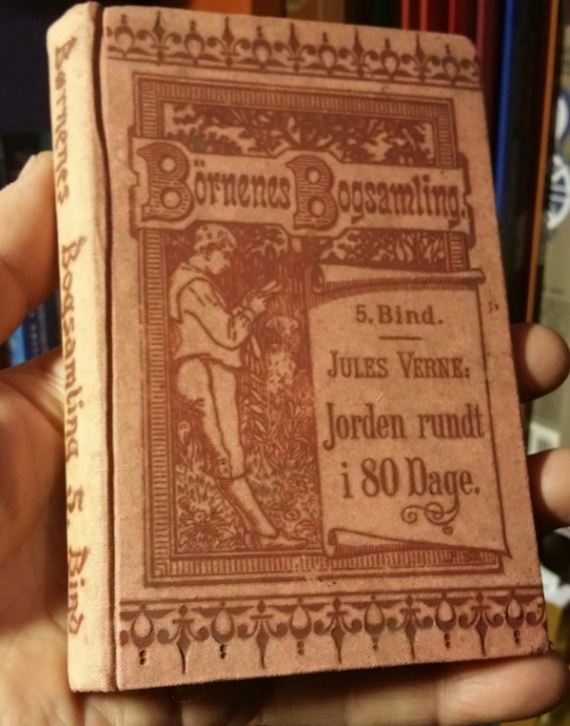
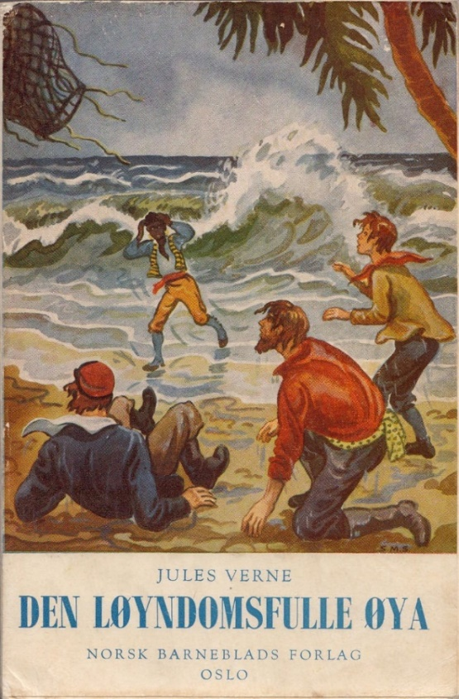
Jules Vernes fantasi-reisefortellinger på norsk - ofte sterkt forkortet, allikevel en viktig døråpner til den fantastiske bokverden
Nasjonalbiblioteket 6. mars 2019 Per Johan Moe Inst. språk og litteratur, Universitetet i Sørøst-Norge
Notes:
Jeg har lyst til å starte med noen ord om [hvordan jeg selv ble truffet av Sci –Fi] og hvordan min interesse for Jules Verne startet – den startet på biblioteket – på biblo som vi sa, da jeg var gutt. Som ivrig Science Fiction -leser i ungdomsårene ble jeg oppslukt av å forsøke å få oversikt over hvem som først startet å skrive fantastiske fortellinger

Slide 3
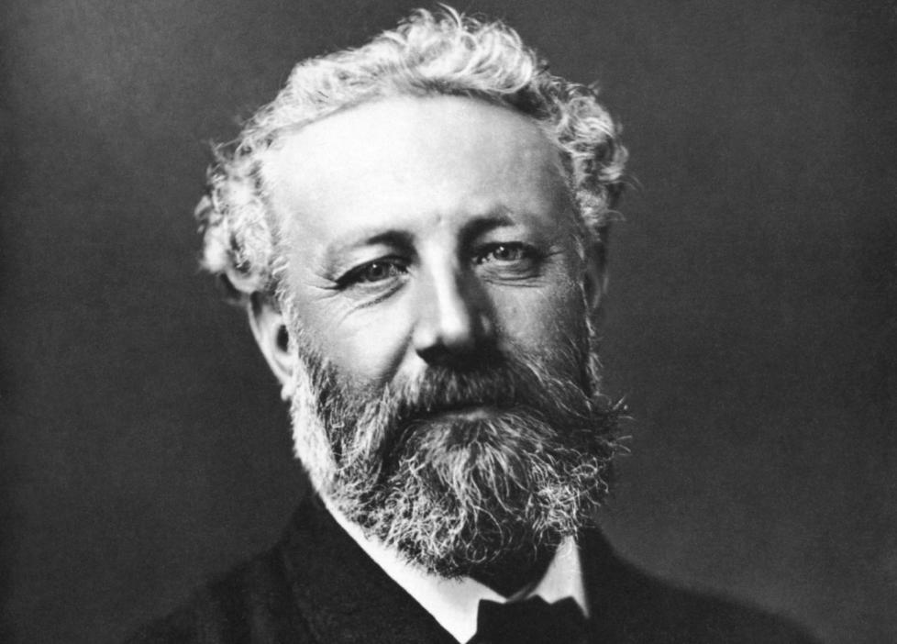
«Jules Verne dramatiserte geografi like effektivt som Alexandre Dumas dramatiserte historie»
Jon Bing og Tor Åge Bringsværd 1967
Notes:
JV dramatiserte ….. Skrev Jon Bing, [som vel da var 23], sammen med skrivemakker Tor Åge Bringsværd meget innsiktsfullt om Jules Verne I 1967. I etterordet til bokklubbens 7 bind serie med JV-romaner fra 1967 karakteriserer B&B forfatterskapet temmelig treffende…..

Slide 4
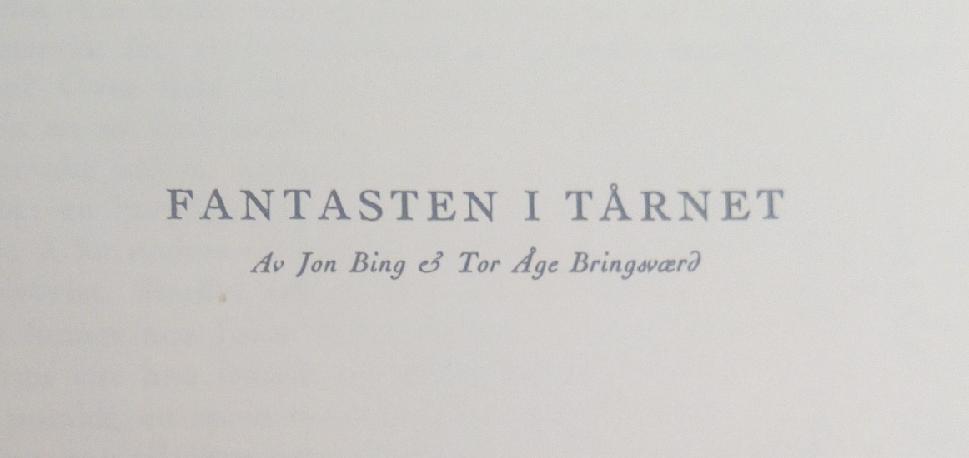
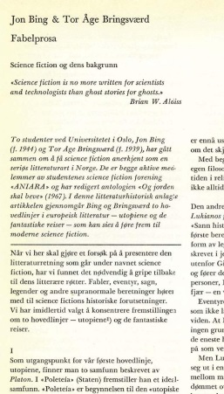
‘Fabelprosa’ 1967
Etterord om Jules Verne ved Bing & Bringsværd
[web] Vinduet 1967
Bokklubben 1967 - oversatt fra tysk forkortet utg.
Notes:
Da jeg var 11 år var Bing og Bringsværd allerede godt i gang med sitt formidlingsarbeid om FABELPROSA Da bokklubbens 5 bind-serie var Verne var J.Bing (f.1944) 23 år Hemm øy. overs. tysk v/ Anna M. Norum
etter Bärmeier & Nikels noe forkortede utgave
-

Slide 5
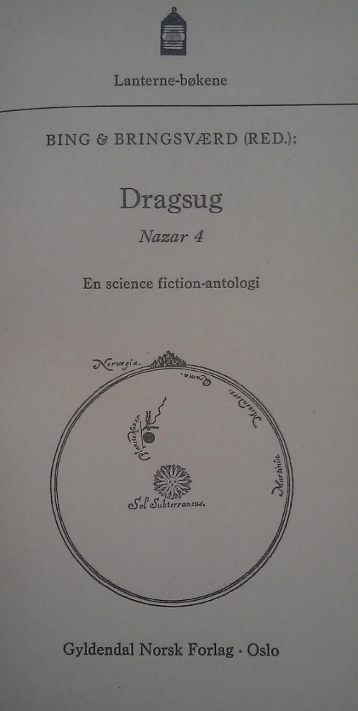
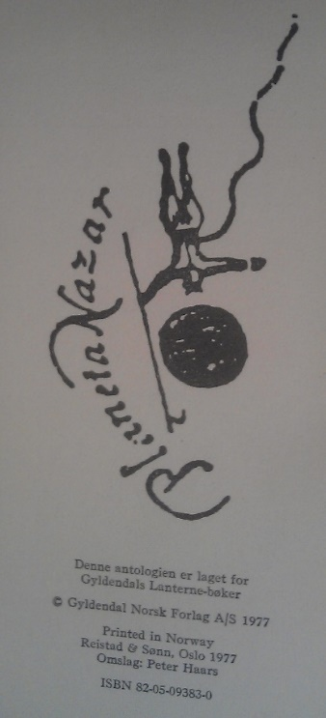
Bing & Bringsværd: Nazar –antologiene (Gyldendal 1977)
Notes:
På tittelbladet for serien – gjengis illustrasjonene fra en fantastisk 1700-talls fortelling med norsk opphav…….. {{? Flytte over tegningene? }}

Slide 6
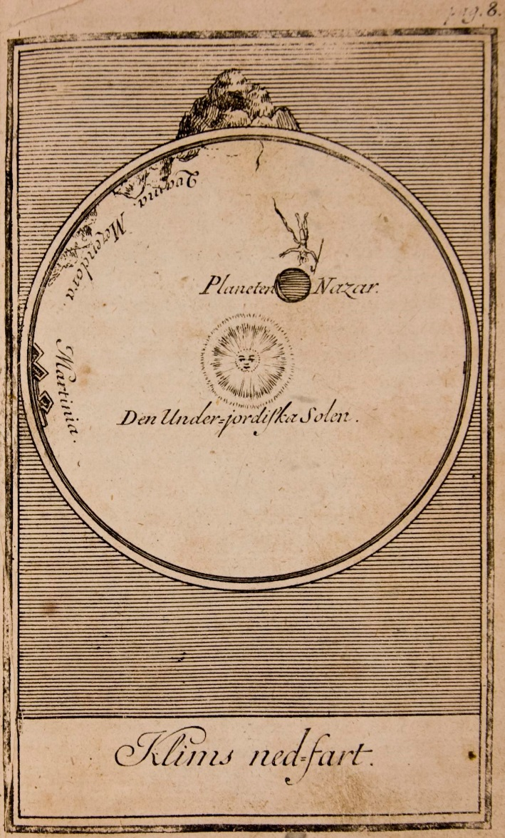
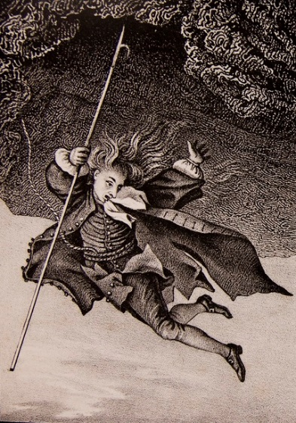
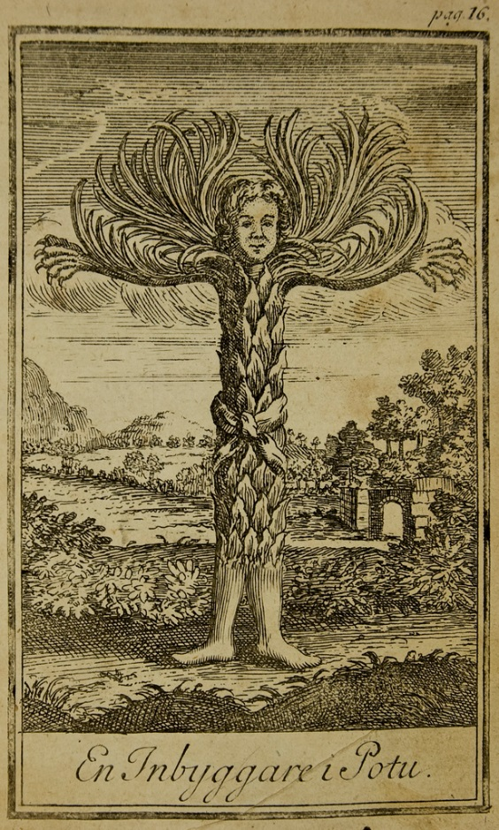
Planeten Nazar i jordens indre
L. Holberg: Niels Klims reise til den underjordiske verden (1741)
Tegning: Jens Juel 1789
www.jules-verne.no
Notes:
SCI-FI – kritisk blikk på egen samtid/ som Holbergs Klim ellers ville vite om POE – Wells - Swift - Defor

Slide 7
Etter Holberg
‘Hollow Earth’ Edgar Allan Poe (1838): The Narrative of Arthur Gordon Pym Edgar Rice Burroughs (1914): Pelucidar/At the earth’s core Jules Verne (1864): Voyage au centre de la terre «Reisen til jordens centrum»
www.jules-verne.no
Notes:
Holberg inspirert av Thomas Moores Utopia og Defoe 1719 Spesielt Swift 1726 . SLIK KOM JEG TIL Å STOPPE OPP VED JULES VERNES….. forfatterskap – som jeg kjent godt fra barneårene. Sannsynligvis opplevde jeg nok Vernes fortellinger første gang i 7-9 års alderen både fra tegneseriehefter, bibliotekshyllene og

Slide 8
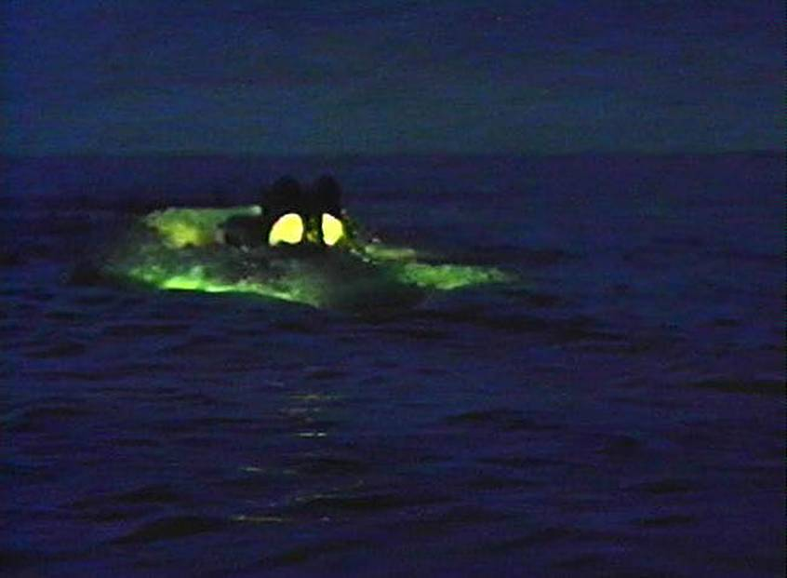
Am. adaptasjoner i Norge i 1955
Kinofilm og Tegneseriehefte
www.jules-verne.no
Notes:
Sannsynligvis opplevde jeg nok Vernes fortellinger første gang i 7-9 års alderen både fra tegneseriehefter, bibliotekshyllene og, ikke minst fra kinosalen. Blant min første Jules Verne –minner er undervannsbåten «Nautilus» i overflatestilling, som gled summende gjennom vannet lik et sjømonster, mens de lysende utkikksåpningene på farkosten glødet som øynene på et fabelvesen. Disneys adaptasjon ble til i 1954 og ble vist i flere omganger på norske kinoer på 60-tallet. Dette uutslettelige, visuelle minnet i farger sitter selvsagt ekstra godt, av den grunn at TV-sendinger var et stykke unna for mange av oss {ren science –fiction} – og lenge enda kun fantes i sort/hvitt.

Slide 9
Vernes «Nautilus» på norske kinoer i 1955 (Disney 1954) web

Slide 10
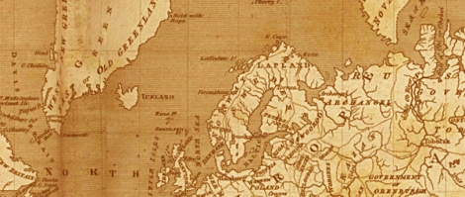
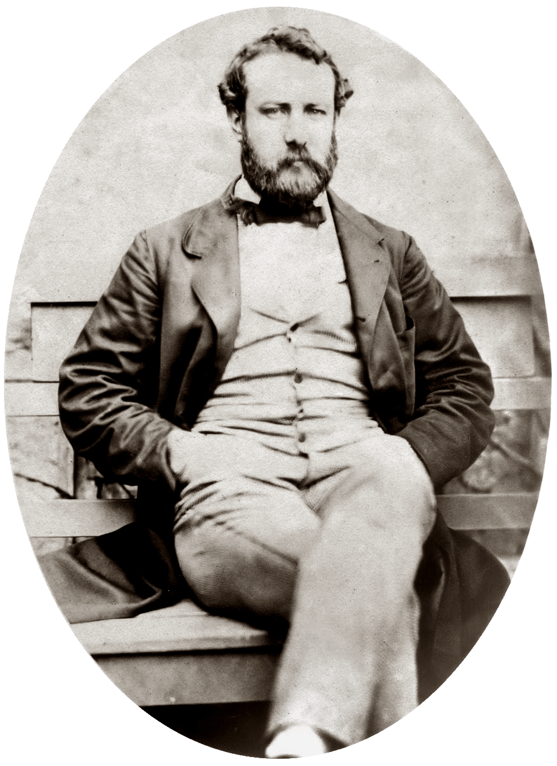
Reisen til jordens centrum (skrevet 1863) starter i Norden, og inneholder referanser til Norges kongesagaer, Snorre og Island
Jules Verne var spesielt opptatt av Norge og nordområdene Hans reise til Skandinavia i 1861 satte igang en serie av bøker med polar og nordisk tematikk
www.jules-verne.no
Notes:
Nevnte roman om En reise inn i jordkloden- starter i Norden …… + Hatteras - Mye av det Verne skrev om Norge er ikke trykket på norsk

Slide 11
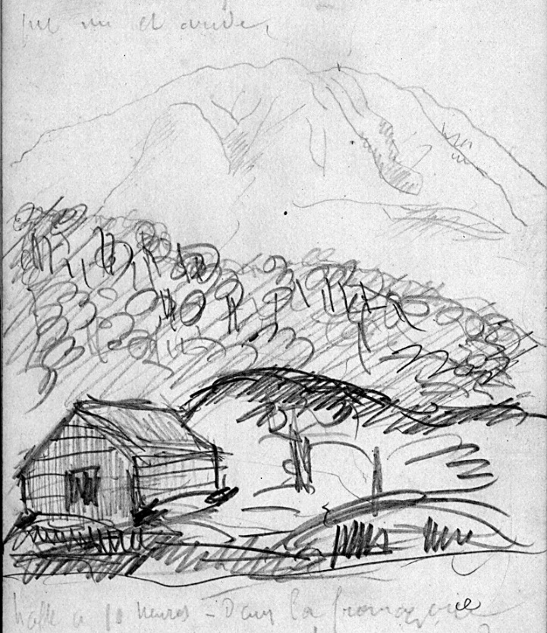
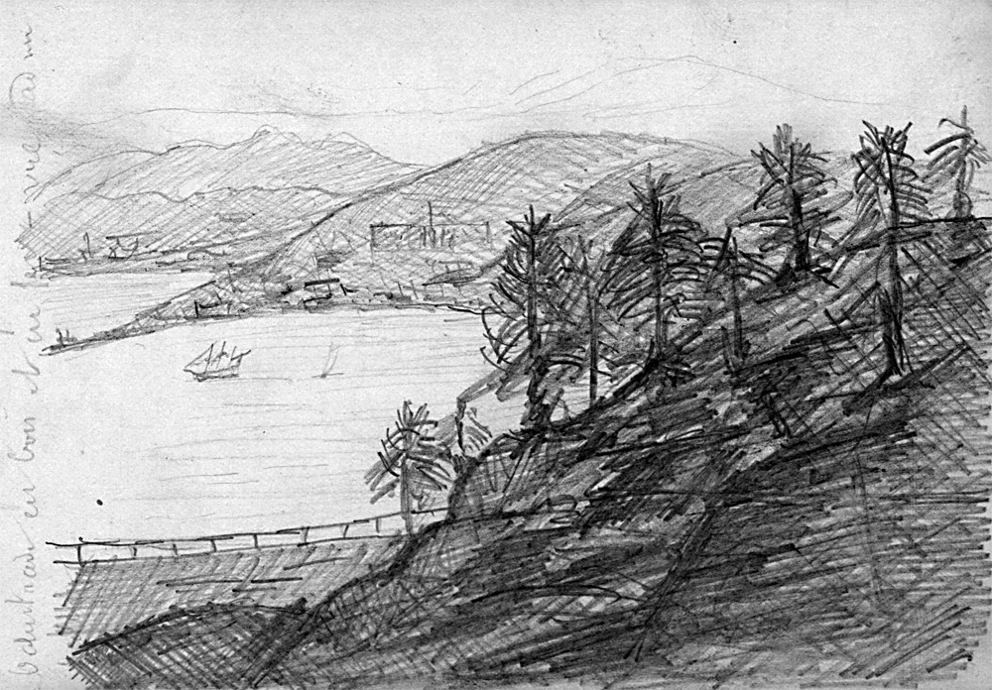
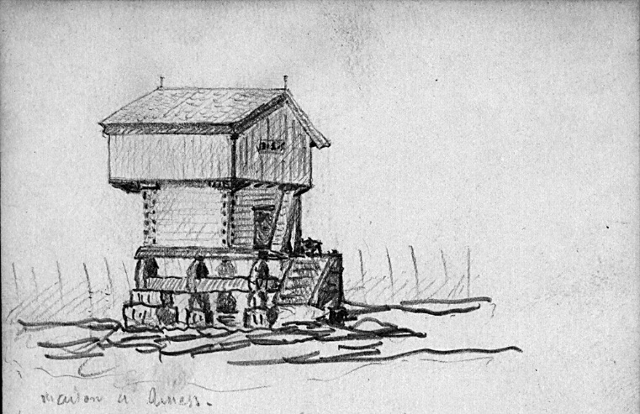
Forskningsfelt: Jules Verne og Norge
Opplevelsene fra Norge satte spor. 7 tekster har handling eller lange beskrivelser fra Norge. Ytterligere 10 verk har kortere referanser til landet. Svært lite av dette er trykket på norsk.
www.jules-verne.no
fra Vernes dagbok 1861
Notes:
Verne korrespondanse er også tilgjengelig for forskning - og han Verne førte dagbok – og han var en habil tegner. På hans tegning i midten – utsikt over Christiania + Notodden – Gaustatoppen Brev – relatert dette De 5 første bøkene: Kapten Hatteras´ eventyr 1864 -omtaler norske klestradisjoner og matvaner Reisen til Jordens indre 1864 -innleder med Norges kongesagaer Reisen til månen 1865 -refererer til norske sølvgruver Kaptein Grants barn 1865 -omtaler «den berømte norske dalen ved Telemark som få steder kan måle seg med” En verdensomseiling under havet 1869 -skibbrudne fra «Nautilus» strander i Lofoten

Slide 12
Jules Verne stadig aktuell
Vidarforlagets Verne –serie: uforkortede, fullillustrerte utgaver
www.jules-verne.no
Notes:
Vidarforlaget fra høsten 2018 er Siste norske Jules Verne utg. (serien er pt. På 10 bind) Jules Verne berømte bøker blir nå utgitt med de originale illustrasjonene – for første gang med alle de originale eillustrrasjonene og i komplett oversettelse. Min rolle i disse utgivelsene har vært etterordet først og fremst – og dels en viss medvirkning mht utvalg – fortellingen om Kaptein Hatteras er f.eks. aldri trykket på norsk tidligere.

Slide 13
Hvorfor oversette Jules Verne - på nytt?
Notes:
I mange land utenfor Frankrike har det blitt produsert et utall forkortede versjoner av Vernes fortellinger. Det er – også i Norge – utgitt et utall av publikasjoner med kort-versjoner av Jules Vernes fortellinger. Ofte så forkortet at omtrent bare et handlingsreferat står igjen. Noen utgivelser – f.eks. tegneseriene eller bildebokversjonene er selvf. åpenbare kortversjoner. MEN når det gjelder BOKUTGIVELSER går det ikke alltid like tydelig frem at mange utgivelser som bærer Jules Vernes navn i virkeligheten er omarbeidede, tilrettelagde tekster

Slide 14
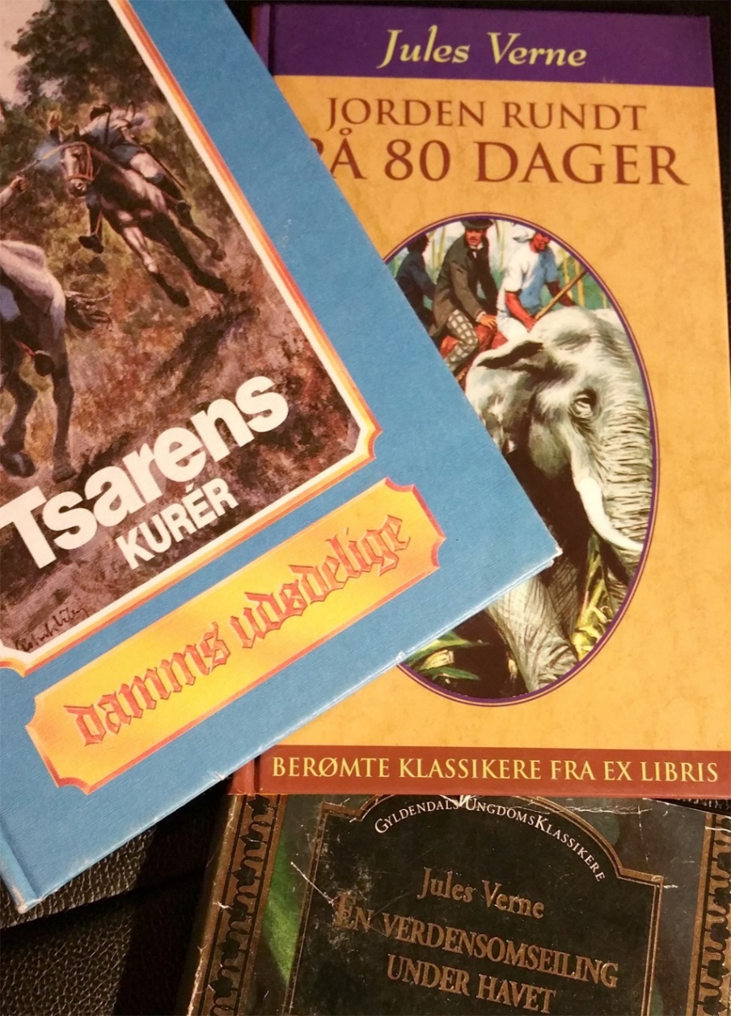
Norske kort-versjoner Adaptasjoner
Mange av utgivelsene/tekstene som gjorde ham berømt er ikke utformet av Jules Verne ……på den måten vi har fått dem presentert
Folk flest kjenner forfatterskapet gjennom andre skribenters forkortede gjenfortellinger
www.jules-verne.no
Notes:
Norske lesere har ikke hatt en reell sjanse til å bli kjent med den virkelig JulesVerne # Mange har et bilde av forfatterskapet som baserer seg på kortversjoner. Strengt tatt er de utgivelsene som har gjort forfatteren kjent utenfor Frankrike er ikke skrevet av Jules Verne. Paradoksalt nok – er Det andre skribenters kortversjoner av Vernes fortellinger som for en stor del har gjort forfatterskapet verdensberømt. Dette har bidratt til å befeste et bilde av Jules Verne som forfatter av guttebøker NBNB - allikevel har disse fortellingene hatt en egen magi over seg - har igangsatt interessen for lesing av fantasisk litteratur

Slide 15
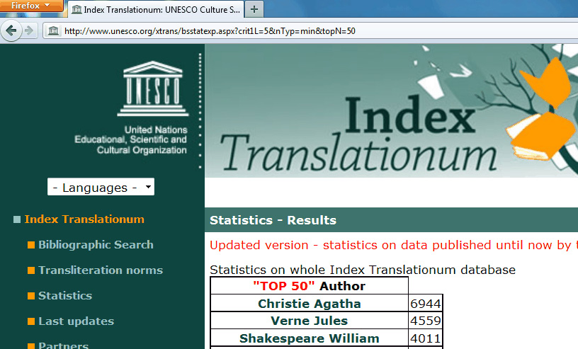
Hvem var Jules Verne? (1828-1905) - Født i Nantes i Bretagne - utdannet jurist - skrev tidlig dikt og musikkteater - interessert i vitenskap og geografi - opptatt av å formidle kunnskap
Verne - 30 år
En av verdens mest leste og oversatte forfattere www.unesco.org/xtrans
www.jules-verne.no
Notes:
En av Frankrikes store forfatternavn – kom fra en velstående familie oppvokst ved Biscayabukta – arbeidet på børsen i Paris – skrev samtidig, fra unge år dikt og noveller og stykker for musikkteater – - Kunnskapsrik om kystkultur og skip

Slide 16
Forfattere i samtiden: Alexandre Dumas 1802 - 1870 Charles Dickens 1812 - 1870 Jules Verne 1828 - 1905 Henrik Ibsen 1828 - 1906 Lev Tolstoi 1828 - 1910
www.jules-verne.no
Notes:
Verne skrev m.a.o. helt parallelt med Skram (Hellemyrsfolket) og Ibsen – JV født samme år som Ibsen – litterært gj.brudd på likt – alle døde ved unionsoppløsningen. Parellellt: AnnaKarenina – SamfunnetsStøtter/Ibsen på teater eksakt samtidig med Tsarens kurér gikk startet føljetong

Slide 17
Voyages Extraordinaires -dans les Mondes connus et inconnus Ekstraordinære reiser inn i de kjente og ukjente verdener
54 reiseromaner 1863 – 1905 Bare 18 utgitt i Norge
Multimodale tekster om reiser i fantasien
www.jules-verne.no
Notes:
I TILLEGG: DIKT – MUSIKKTEATER – NOVELLER – KORTFORTELLINGER (tiIs. Ca 60) Bokserien som etter denne introduksjonsteksten ble kalt de ekstraordinære reiser – Voyages Extraordinaires - ble det opprinnelig utgitt 54 bind i storformat, rikt illustrert. De er det vi kaller sammensatte tekster – MultimodaleTekster . 50 - 60 romaner 14 manus igjen e. Vernes død [ 6 noveller etter 1905] 16 noveller før 1905 10 bøker er utgitt i Vernes navn

Slide 18
1930 Fem uker i ballong 2014 Kaptein Hatteras’ eventyrlige ferd til Nordpolen
1873 Reisen til jordens centrum
1899 Reisen til månen
1901 Kaptein Grants Børn 1894 En verdensomseiling under havet
1882 Jorden rundt i 80 Dage
1876 Den Hemmelighedsfulde Ø
1896 Zarens kurér
1967 En reise gjennom solsystemet
1993 Den underjordiske byen
1951 Kapteinen på femten år 1879. En Kinesers gjenvordigheder i Kina
1884 Den grønne Straale
1885/2008 Mathias Sandorf
1971 Det store loddet
1902 To Aars Ferie
1967 Skuddet på Kilimanjaro
1918 Verdens behersker
1982 Den gyldne Vulkan
www.jules-verne.no
Notes:
20 romaner - mest kjent er de (7-8) fra hans gyldne tiår 1864-1874 ( + et par noveller + Onkel Robinson + Jordens opdagelseshistorie + De tre lystige Skandinavia-reisende) NB – det er så få fra 1800talet – da danske utgaver ble markedsført også Norge (listet opp her i rekkefølgen de ble skrevet)

Slide 19
Jules Verne og universet
Tiden for europeernes sine siste store landoppdagelser.
De «Ekstraordinære reiser» tar for seg hele kloden: – uoppdagede steder - polpunktene - jorden rundt, over og under vann - inn i kloden
- ut fra kloden
P J Moe
Notes:
Jules Verne ga ut sin første roman i tiden da europeerne gjorde sine siste store landoppdagelser. – bl.a.det indre av Afrika. Det var få uutforskede områder igjen pa kartet ved starten på bokserien VE. Realistiske skildringer av reiser i fjerne, ukjente strøk på kloden ble senere Vernes varemerke. uoppdagede steder - polpunktene - jorden rundt, over og under vann - inn i kloden - ut fra kloden Han hadde et uttrykt ønske om etter hvert å beskrive hele kloden

Slide 20
Jules Vernes reise-fortellinger fiksjon og sakprosa Verne konstruerer en kjernehistorie som sender romanfigurene (og leserne) ut på en reise – denne gir forfatteren en anledning til å legge ut om jordens geografi - ofte tar han lange ‘pedagogiske’ pauser i handlingen
der en ‘reiseleder’ er forfatterens talerør
www.jules-verne.no
Notes:
Verne konstruerer en kjernehistorie som sender romanfigurene ut på en reise – med en bifigur i persongalleriet (som den distre Paganel) som blir både reiseleder for de øvrige i følget - og leseren – OG samtidig forfatterens talrør. Verne tar lange belærende pauser i handling der han putter inn lange utgreiiinger og rent fagstoff

Slide 21
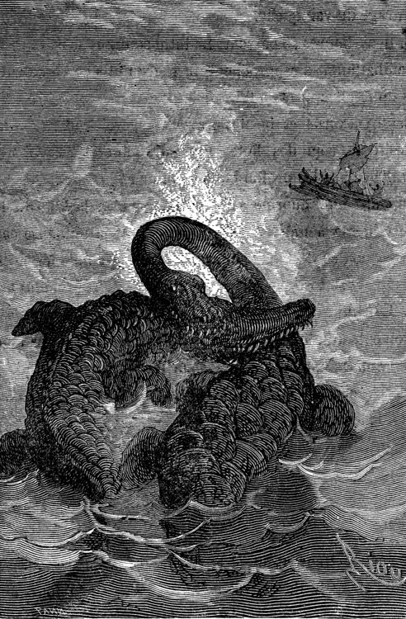
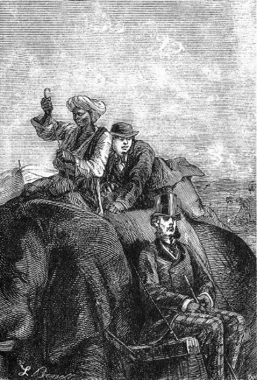
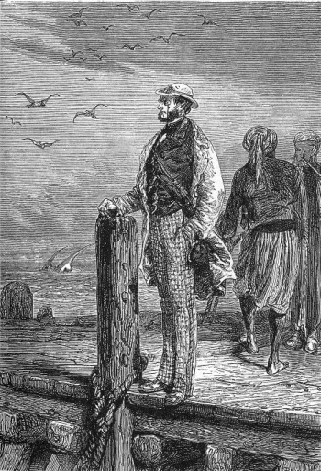
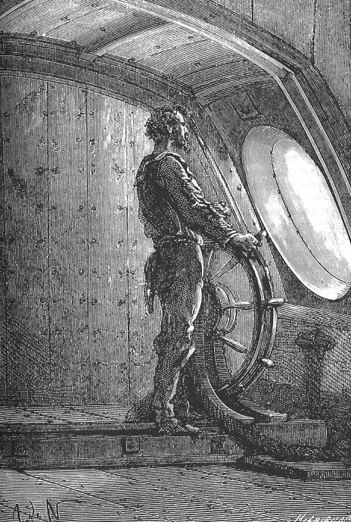
Jules Vernes påvirkning - skoledannende forteller-måter - senere forfattere - fortellersjangere Tidsreise Jakt/Forfølgelse - moderne thriller Vendetta mot verden
www jules-verne.no xx
Notes:
Den jagede jeger - thriller/krim – sci fi – tidreise - The mad professor (Mary Shelley) heller ikke heltens fortrolige er JV oppfinelse ….. Elementært min Kjære watson 1887 (ACDoyle 1869-1930) MEN Skaper av forteller/film –klisjeer pg.a. Produksjonsvolum [for øvrig Få sønner og døtre + fedre (mødre ) SOM I Andeby : mye nevøer og onkler]

Slide 22
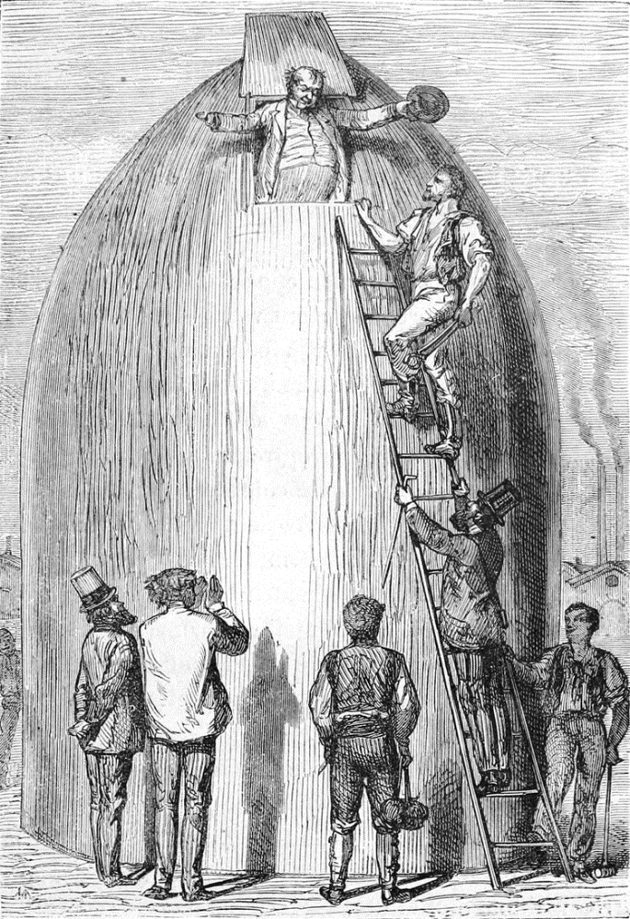
Fra jorda til månen - Den første science fiction -bok?
www.jules-verne.no
Notes:
OM SJANGERE – den gale professor Verdensomseiling kollektiv fiende - Lex Luthor / Spectre Tidsreise – Thriller - Sci-Fi /reisen Månen – DEN første sci fi bok? - utgitt i Paris i 1865 (første gang i Norge 1899 , på dansk - NB: Schou 1876)

Slide 23
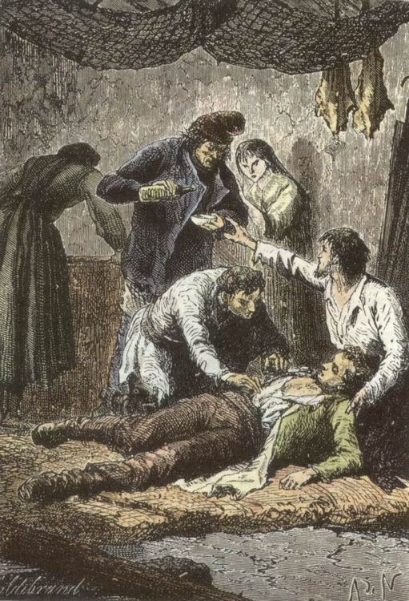
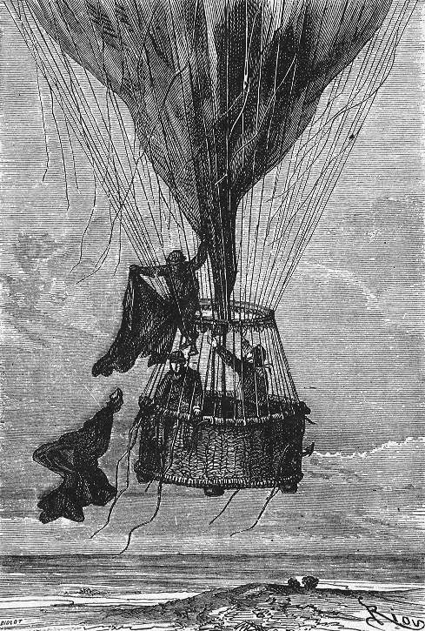
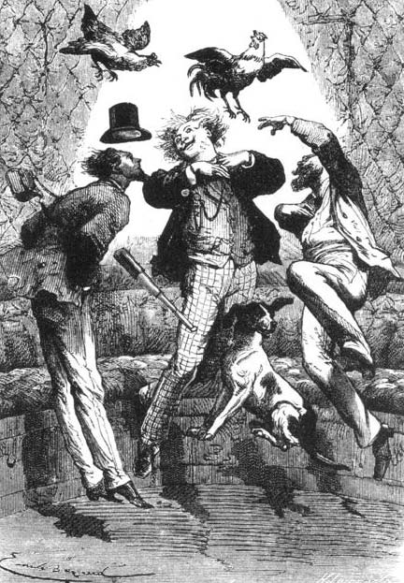
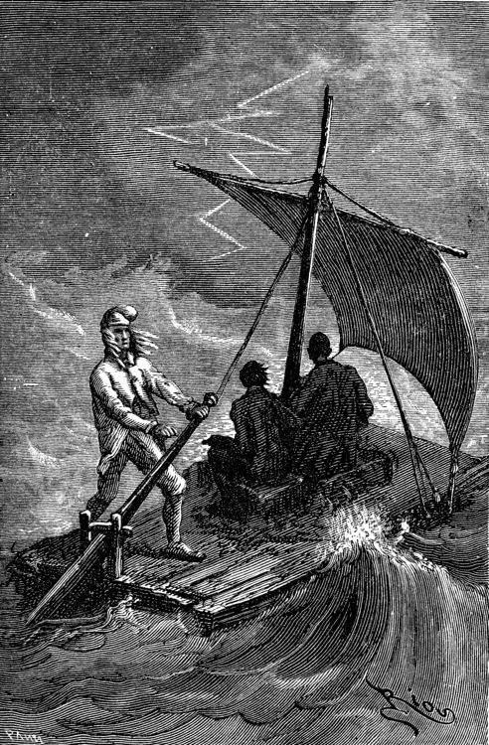
Reisefølget på tre personer de tre H-er: Hode, Hjerte og Hånd (Evans 2001 )
Den første er klok og kunnskapsrik og tar de store avgjørelsene. Den andre er preget av hengivenhet, lojalitet, og oppofrelse. Den tredje er uredd, fysisk sterk og klar til handling.
Notes:
Reisen til månen Fem uker i Ballong Reisen til Jordens indre Verdensomseiling under havet

Slide 24
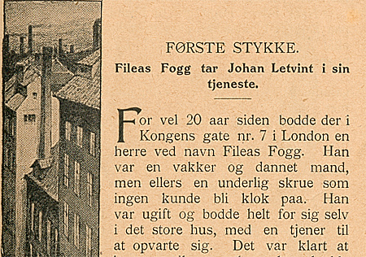
Skrev Jules Verne for barn?
oversatt av Kr. Hauglid (1899)
Notes:
I første kapittel i en av de tidligste utgaver av ‘Jorden rundt på 80 dager’ ser vi tydelig eksempel på at en har tenkt at den yngre leser i Norge - ‘må hjelpes’ I børnenes bogsamlings versjon av Vernes jorda rundt –fortelling, finner vi en ukomplisert, lettfattelig presentasjon av den senere så verdenskjente romankarakter Phileas Fogg. LES høyt – både kapittel overskrift boktekst

Slide 25
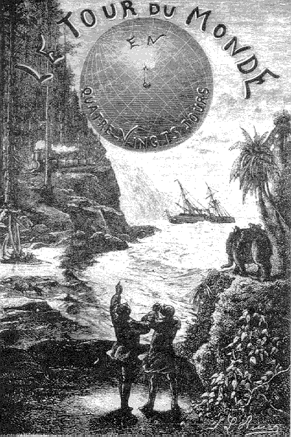
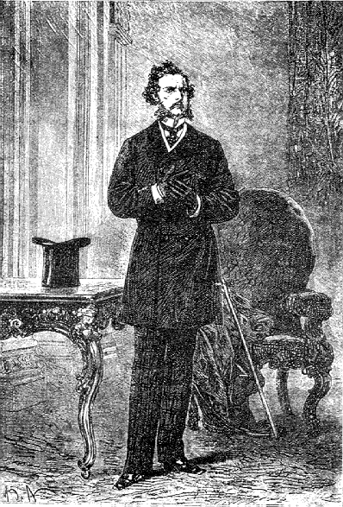
En voksen modelleser er tydelig: Jorden rundt på 80 dager (1873)
‘’I året 1872, i Saville Row nr. 7 i Burlington Gardens, i det huset der Sheridan døde i 1814, bodde Mr. Phileas Fogg, esq. - Folk sa han lignet Byron – når det gjaldt hodet, for angående bena var han uklanderlig, men en avslappet Byron med bart og kinnskjegg, som godt kunne komme til å leve tusen å uten å eldes.’’
oversatt av Kari og Kjell Risvik (2004)
www.jules-verne.no
Notes:
Om vi går til originalversjonen - som for øvrig ble meget godt oversatt til norsk i 2004 av Kari og Kjell Risvik Kan vi utlede av romanteksten en moden og velorientert modelleser? Uten noen ytterligere forklaring omtales Byron og Sheridan, nærmest som i en bisetning. Jules Verne forventer at leseren kjenner sine klassikere ----

Slide 26
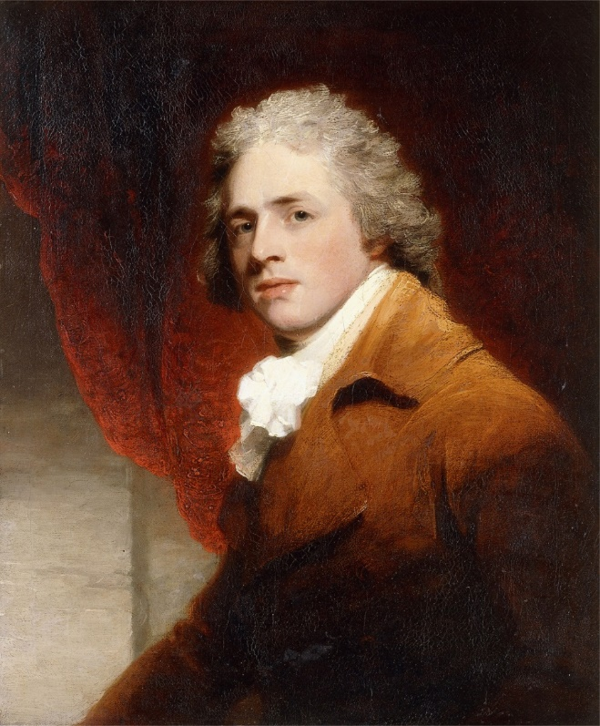
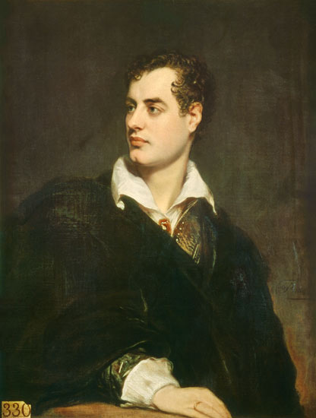
Richard Brinsley Sheridan, (1751 – 1816) Irsk dramatiker og politier
Romantikkens store helt George Gordon [Lord] Byron (1788-1824) – dikter (Don Juan), frihetskjemper og bohem
Notes:
Vi skal ikke dvele lenge m/detaljer om hvem – poenget er: hvordan forfatteren baker inn i teksten en melding til leseren om hvordan ‘antennene skal stilles inn’ for at det følgende skal oppfattes hensiktsmessig Sheridan: Drury –lane teatret i London (bodde i Savile row – men sannsynligvis ikke i nr. 7 – og døde 2 år senere enn JV skriver)

Slide 27
Annen ‘hjelp’ til yngre lesere - oversatte rollenavn i nordiske utgaver
‘Jean Passepartout’ oversatt: => Johan Hurtigkarl (DK) => Johan Letvint (N 1899) => Jean Smart (N 1950)
OK å oversette betydningsfulle navn? Passepartout - komme seg gjennom alt Conseil – rådgiver Politidetektiv Fix - fix idé
www.jules-verne.no
Notes:
Oversatt (fra Sv.?) Jo Ørjasæter

Slide 28
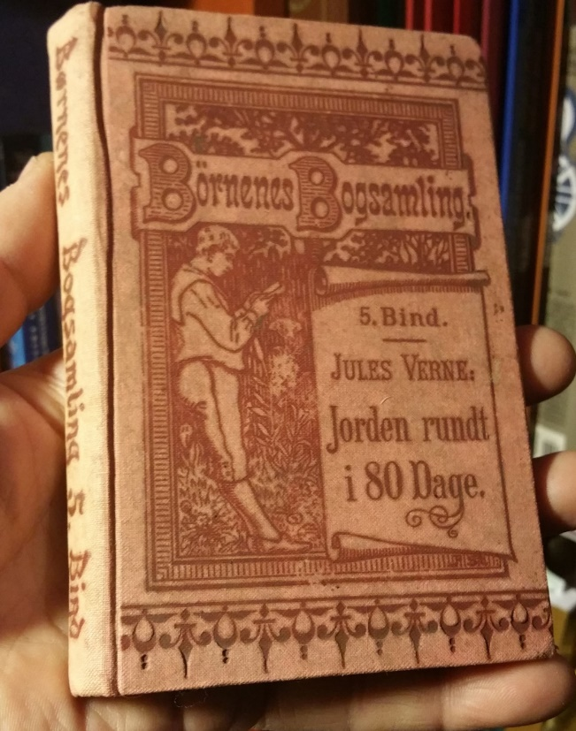
Jules Verne fra norske utgivere 1872 – omfangsrike oversettelser 1882 – avisføljetonger 1899 – forkortede fellesutgaver dansk/norsk 1900 – barneutgaver 1924 – forlagsserier 1950 – kortversjoner, ikke oversatt fra Fransk 1955 – tegneserier/ filmer /hørespill 2004 – nye, komplette oversettelser
Kagge 2004/Stenersen 2008
Børnenes Bogsamling 1899
Notes:
Litt bokhistore - oversettelses-historie

Slide 29
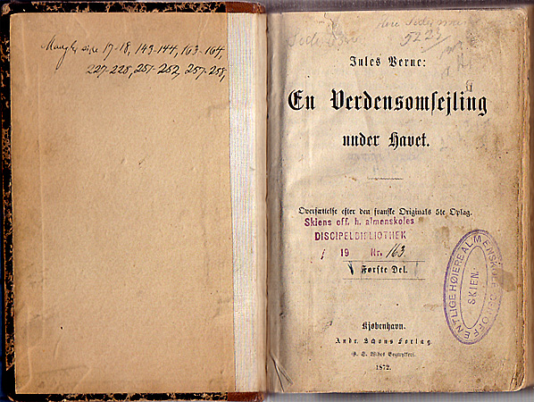
1872 - De første Verne -bøker til salgs i Danmark-Norge Andr. Schous forlag i København utga til sammen 24 Verne -titler
En Verdensomseiling under havet - 1872
1876 -innb.

Slide 30
Jules Verne på norsk forlag:
Reise til Jordens Centrum P. F. Steensballes boghandels eftf., Christiania.
Aftenposten 16. desember 1872
Notes:
Første utgivelse på nasjonalt forlag Trykt på tittelbladet : 1873 - men allerede i salg 1872 dvs samme år som Schous Verdensomseiling

Slide 31
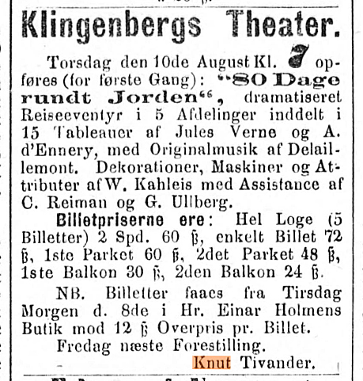
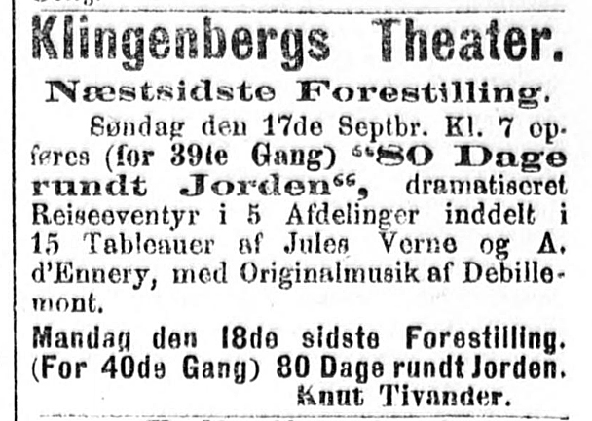
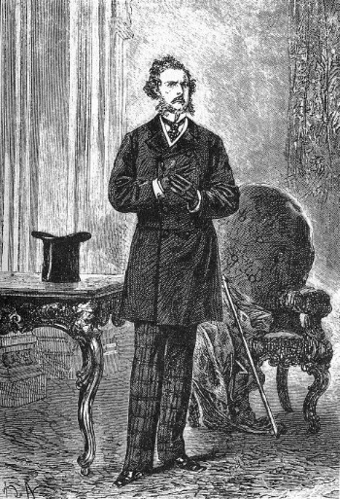
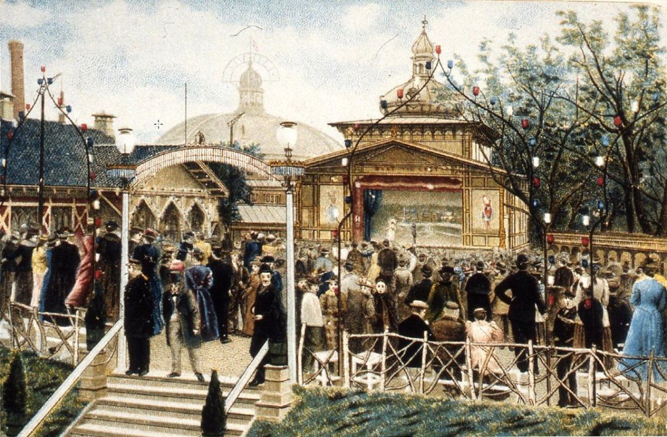
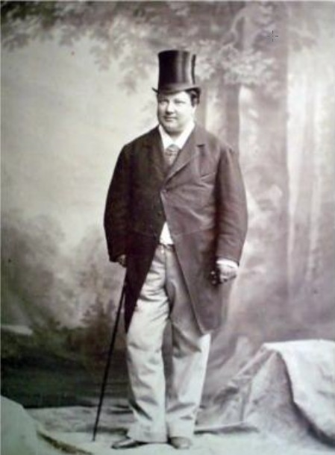
Verne for teater Christiania 1876
Notes:
Verne hadde fortid som librettist for musikkteater Laget forestilling av sin boksuksess: Tour du Monde en 80 jours

Slide 32
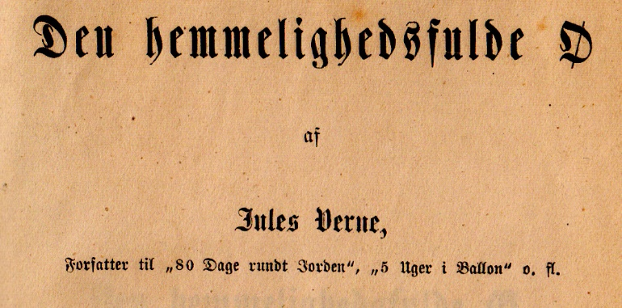
Jules Verne -begeistring i hovedstaden, sommeren 1876
Notes:
Teaterforestilling fra 10. august – boklansering samtidig – i salg fra juni - NB må ha vært avtalt, da teaterstykkets tittel er påført tittelbladet

Slide 33
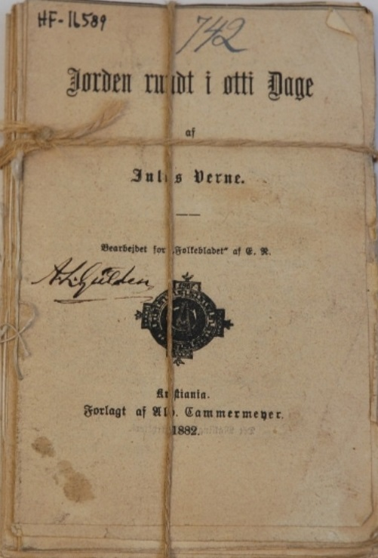
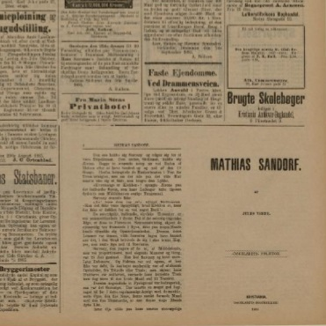
Føljetonger i aviser og magasiner
1879 ‘En kinesers Gjenvordigheder i Kina’ 1882 ‘Jorden rundt i otti Dage’ 1884 ‘Den Grønne Straale’ 1885 ‘Mathias Sandorf’ [Dagbl.]
Notes:
Det er bemerkelsesverdig hvor raskt etter førsteutgaven forelå i Paris – Norske aviser evnet å få vernes ferske romaner på trykk i avisen Flere kom samme år som førsteutgaven [ Kinfo - Sandorf – Straale2år e. ] - I takt med politisk engasjement henimot unionsoppløsningen økte antallet norske aviser sterkt. Mange hadde ikke råd til både å holde avis og kjøpe bøker, skriver Harald Tveterås i sitt verk Den norske bokhandels historie, og beskriver hvordan bokbransjen disse årene opplevde en viss konkurranse fra magasiner og aviser som trykket romaner som føljetonger. Avisene la til rette tosidige, utklippbare elementer nederst på siden, ferdig til innbinding - en såkalt «Kjeller».

Slide 34
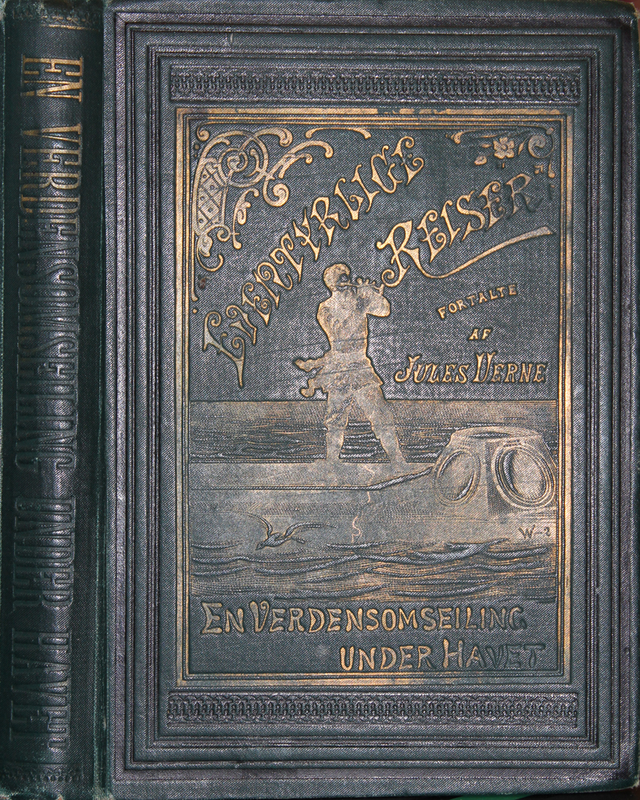
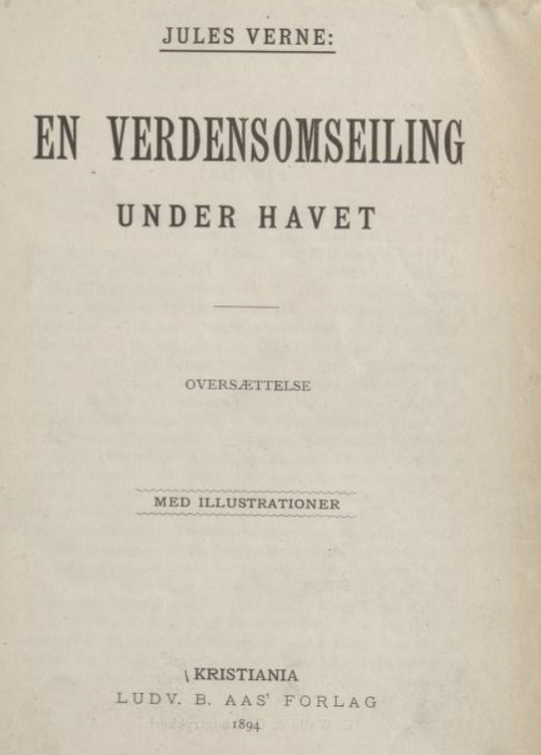
Ludv. B. Aas forlag 1894 - 30 illustrasjoner
Notes:
Oversatt - ord for ord fra Schous Danske oversettelse i motsetning til København-utgaven gjengir Aas 30 av den franske originalutgavens 111 illustrasjoner. Tegnet av Alphonse de Neuville and Édouard Riou NBNBNB Vernes forfatterskap introduseres i Norge i en tid da boka som artefakt gjennomgår en rivende utviklingen. - spesielt Ytre sett Fra å bli solgt som hefte på 1800 tallet – for privatinnbinding alternativt i ornamenterte men ellers anonyme forlagsbindbind TIL forlagsutgivelser (pappbind) med illustrerte forsider

Slide 35
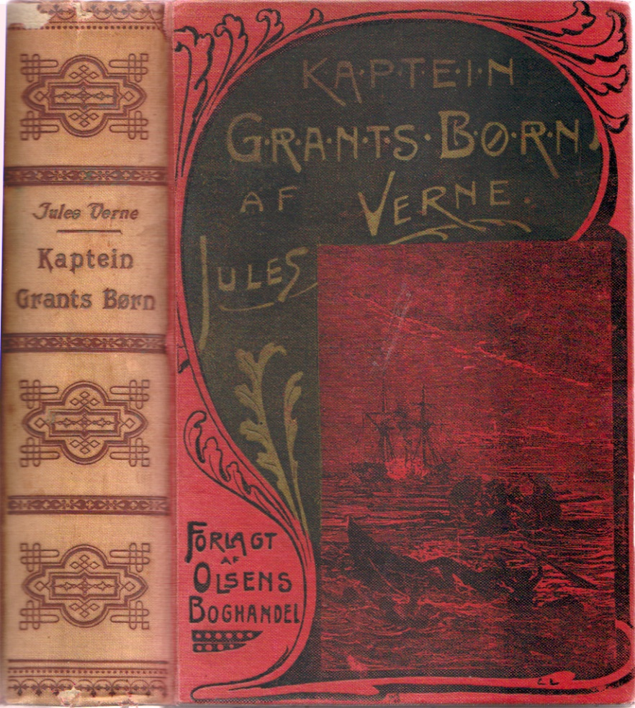
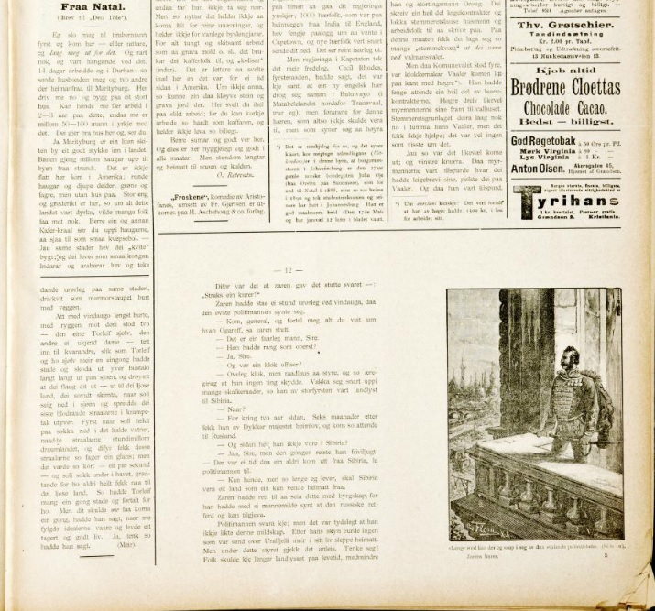
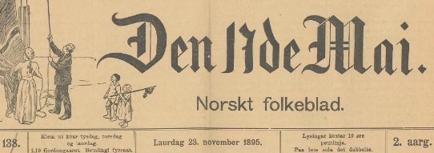
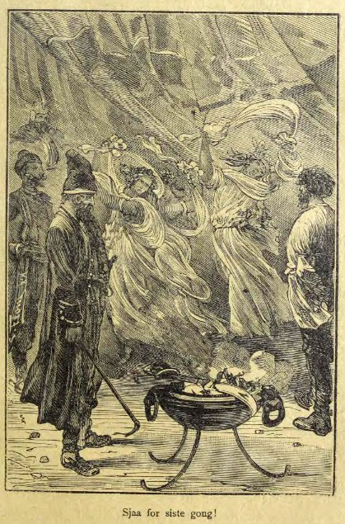
Jules Verne på landsmål og bogmål 1896 og 1901
«Den vidgjetne romanen av Jules Verne skal fraa nyaar koma som utklipningsforteljing» - Rasmus og Marta Steinsvik
Notes:
Språklig sett var slutten av unionsårene en brytningstid med debatter om den videre utvikling av norsk skriftspråk. Ivar Aasen (1813-1896) arbeidet med utviklingen av landsmål opp mot 1850-tallet – det som senere ble kalt nynorsk. Som et ledd i kampen for nynorsken startet pressemannen Rasmus Steinsvik (1863-1913) målbladet Den 17de Mai. Dette kom ut tre ganger i uken. Noe av formålet var å gjøre tilgjengelig nyoversatt litteratur på landsmål.
Olsen 1901 = Første bind i Nemo trilogien - utgitt på norsk forlag sist . NBNBNB vektlegge Forlagsbind med BILDE både på Grant ogHemm øy

Slide 36
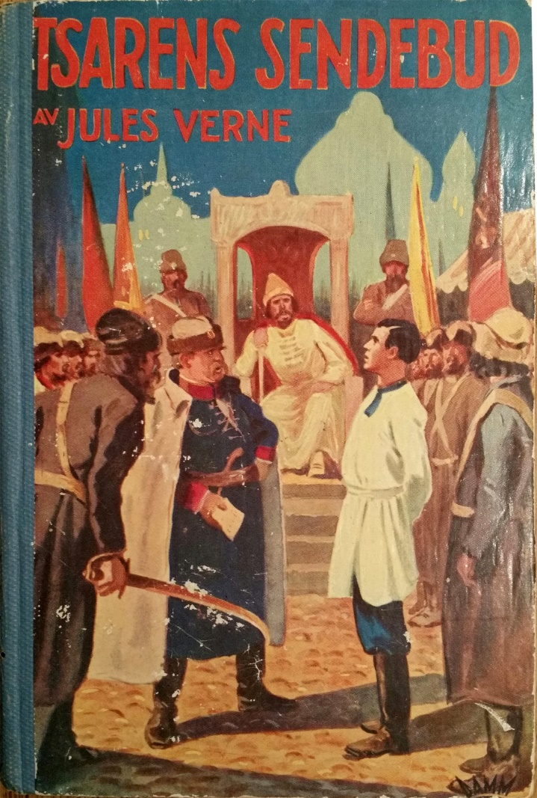
Bokas gripefaktor
Kverndokken, K (2013): Gutter og lesing
Notes:
Instituttkollega Kåre Kverndokken skriver i verket «Gutter og lesing» om fenomenet BOKAS GRIPEFAKTOR – og vektlegger betydningen av baksideteksten og forsideillustrasjonen som avgjørende for at en ung leser i det hele tatt setter seg ned med en bok.

Slide 37
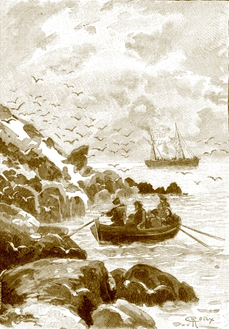
Jules Verne og Hetzels didaktiske prosjekt folkeopplysning gjennom multimodale tekster
Verbaltekst og bilder samhandler som et integrert hele
www.jules-verne.no
Notes:
Vernes intensjonen var nok folkeopplysning gjennom illustrerte, underholdende bøker En meget viktig side ved Vernes forfatterskap er at de tidlig ble planlagt som sammensatte tekster. Hetzel forlagt engasjerte flere av samtidens beste bokillustratører. Det ble gjerne produsert mellom 50 og 150 bilder I et bokverk - bilde på hver 4. side var ikke uvanlig) I Verne og hans formidlingsprosjekt var bilder helt vesentlig. Verne tegnet selv og kommuniserte direkte med forlaget bokkunstnere

Slide 38
4 kategorier illustrasjoner
Steder Plansjer/kart Personer Dramatikk
www.jules-verne.no
Notes:
4 hovedtyper av illustrasjoner i de første franske utgavene. Utgivelsene ble planlagt med tanke på også den visuelle delen Bare unntaksvis har disse bokillustrasjonene blitt gjengitt i norske oversettelser – uansett kun i et mindre utvalg.

Slide 39
«Den hemmelighetsfulle øy» - sentral Verne-utgivelse i Norge
Cammermeyer 1897 - 37 ill. A.C.Flom
Cammermeyer 1876 - 138 ill. J.D. Férat
Notes:
Den hemmelighetsfulle øya – Ble en helt sentral Verne-bok i Norge - gr. Tidlig omfangsrike utgaver – tils. 12norske utgaver over år– tidlig meget fyldige, illustrerte utgaver - Først Férat (hos Cammermeyer - 138 ill. (av 154) FLOM tegnet AV etter Férat - som vi ser her til sammenligning. Jeg har lyst til å stoppe litt opp ved den viktige fortellerhandlingen som ligger i dette å velge ut hvilke deler av handlingen som skal avbildes
Illustratørene – OG: forside-kunstnerne har en NØKKELROLLE både mht forside OG LESERENS hukommelsesBilder i etterkant

Slide 40
Anders Cornelius Flom (1866-1903) - xylografi
www.jules-verne.no
Notes:
Xylograf Anders cornelius Flom - gravering i endeved på hard treblokk - som kunne bli satt sammen med blytypene i trykkeprosessen # sentrale hendelser i fortellingen er utvalgt av kunstneren for avbildning – og får leseren til å stoppe opp. Floms tegninger fokuserer på romankarakaterene og praktiske handlinger med stor detaljrikdom – mens bakgrunnene er en del forenklet i forhold til de franske illustrasjonene. Her ser vi avbildet den meget sentrale episoden der en enkelt gjenglemt fyrstikk brukes til å tenne øyboernes første livgivende bål. Etter hvert evner de å igangsette produksjon av en rekke av sivilisasjonens goder – som her jernutvinning.

Slide 41
"Vor ungdoms herligste bok, den overgik alle andre, hvad spænding og fantastiske begivenheter angik. Man befandt sig i luften og under havet, og overalt og altid hændte det uventede i det avgjørende øieblik." Litteraturkritiker og forfatter Kristian Elster (1881-1947)
sitert i bokannonse i Aftenposten i 1918.
Notes:
Unntaket er Den Hemmelighertsfulle øya – den andre Verne -bok som kom ut fra et norsk forlag. Cammermeyer forlag trykket boken i en rekke ILLUSTRERTE versjoner i komplett lengde på 759 sider. Det ga dette verket en helt spesiell stilling i Norge. Mange lesere med en spesiell interesse for Verne fremhever kvalitetene på dette verket Forfatteren Kristian Elster uttrykte sin begeistring slik

Slide 42
Børnenes Bogsamling - 1899
www.jules-verne.no
Notes:
Louis Moe lager i 1898 (Danmark /Chr. Erichsens Forlag) 37 illustrasjoner Neuville / Benett = 59

Slide 43
Jorden rundt i 80 dage Louis Moe (1857-1945)
viktige utvalg av kjernefunksjoner for avbildning - vesentlig for leseopplevelsen
Notes:
Gassen som brenner i hybelværelset til Passepartout – alle de 79 dagene underveis Aouda som reddes fra enkebrenning i India Passepartout blir drukket under bordet av politidetektiv Fix Fogg kjøper en arbeidselefant til erstatning for togtransport Fogg tilbake i reformklubben – ‘HER er jeg’ (sjk)

Slide 44
Billedkunstneren, en aktiv medforteller
L. Benett 1873
L. Benett 1873
Louis Moe 1899
L. Moe 1899
Notes:
Louis Moe velger en annen synsvinkel - ser over skulderen på den som agerer – fokuserer på toghjul og at ulvene kommer i mot ‘oss’

Slide 45
Forkortede felles-utgivelser København - Kristiania E.Jespersen forlag 1904 - standardlengde på 160 sider
‘Fornorsket’ versjon i 1930 Steensballes forlag
www.jules-verne.no
Notes:
Forkortede utgivelser omkring unionsoppløsningen Vernes første roman ble publisert i Norge første gang h.ele 40 år etter at den ble skrevet. - på svensk og dansk noe før – NB handlingenh var endret - presentasjonen av hovedkarakterer er amputert og vi stuper inni handlingen et stykke uti fortellingen . Uansdtt orig. Lengde tandardlengde på om lag 160 sider. [ På denne måten presset man en 700-siders tekst som Den Hemmelighetsfulle Ø]

Slide 46
Rettskrivningsnormen av 1907. «landsmålet» (fra 1929 nynorsk) og «det almindelige Bogsprog» (fra 1929 bokmål)
«Ei sers vigtug grein av den norske maalreisingi er det aa faa umsett paa norsk dei beste bøkerne i den utanlandske bokheimen. Skal eit folk halda seg paa høgd med si tid, so kann det ikkje stengja seg ute fraa dei straumdrag som ovrar seg ute i den store verdi.» - Anton Aure, 1916
Notes:
Anton Aure (1916): Kvinnor i den nynorske bokheimen. Stutte livsskildringar. Kristiania: Nikolai Olsens Prenteverk

Slide 47
Norsk Barneblad (nynorsk) 1924-1958
ill. Jens Richard Nilssen (1880-1964)
Notes:
Fra MELLOMKRIGSTIDEN - 1924 kommer flere norske forlage med Verne - serier - de fleste oversatt fra 3. språk OG ofte de samme 5-8 titlene - i 60-årene (+ 70?) (noen med et utvalg av de franske originalillustrasjonene) Jens R. Nilssen var fra Lofoten i Nordland – utd. SHKS + akademiet + Kreyers malerskole i København . Et par fantasifulle titler – kavbåt – ei ferieferd – Oversetter av Tsar –kureren Inger Hagerup som overtok som forlagsskretær etter en annen oversetter, Johannes Horvei

Slide 48
Solveig Muren Sanden (1918-2013)
www.jules-verne.no

Slide 49
Tiden Norsk Forlag (bokmål) 1950 - 51
ill. Finn Havrevold (1905-1988)
Notes:
Tiden forlags 7 verk av Jules Verne ble utgitt i 2 versjoner: på bokmål – ikke komplett lengde – men langt mer omfattende enn Norsk barneblad Den ene hadde anonyme forsider med illustrasjon på bokens forsatsblad som hadde elementer fra bøkene x

Slide 50
Tiden Norsk Forlag forsider Finn Havrevold (1905-1988)S
Notes:
¤ skift: --- Den andre hadde spennende forsidebilde – spesifikk for hver roman
Kunstneren Finn Havrevold er kanskje for de fleste mest kjent som forfatter

Slide 51
Norske bokutgivelser – oversatt fra utenlandske, omarbeidede og forkortede ungdomsutgaver
Notes:
En rekke Verne-serier på norsk for unge lesere – var ikke oversatt fra fransk eksempelvis Gyldendal 1950 – 57 «De aller beste» Oversatt fra SVENSK Bearbeidet for ungdom av Hugo Gyllander (‘fritt berättad efter Jules Verne för Sveriges ungdom’ ‘Barnbiblioteket Saga’.

Slide 52
Gyldendal 1950 - 57
Notes:
Kanskje noen gjenkjenner disse? Selv om innholdet var tilrettelagt fra svensk – var det visuelle norsk. Svært ofte når jeg holder foredrag kommer det tilhørere opp til meg etterpå – som spesielt trekker frem at de husker godt forsider og illustrasjonene fra Gyldendals «De aller beste» - serien. Kunstneren tegnet forsider for Verne –bøker for flere forlag Gunnar Bratlie – sto for tegningene inne i Gyldendals …..

Slide 53
Gunnar Bratlie (1918-1990)
Notes:
Bøkene var på bare omkring 130 små sider og Gunnar Bratlies tegninger var ikke mange – kun 2-8 stk pr. fortelling – men de var sentrale for leseopplevelsen

Slide 54
Serie-heftene Illustrerte klassikere 12 adapterte Verne –fortellinger web-oversikt
www.jules-verne.no
Notes:
Parallelt med de mange forlagserne-seriene fra norske forlags – stort sett med de samme 5-8 titlene hele tiden kom den amerikanske tegneserien Classics Illustrated i norsk oversettelse. Det første heftet var En verdensomseiling under havet og ble utgitt fra Se-bladene i Stavanger i 1955 i forfatter Zinken Hopps oversettelse

Slide 55
Stabenfeldt forlag 1959 - 61
www.jules-verne.no
Notes:
En annen Stavanger utgivelse var serien «Verdens beste ungdomsbøker» – der 4 Verne –titler var med. Nemo trilogien + Tsarens Kurer
x

Slide 56
‘Hybrid’ – grafisk roman / verbaltekst oversatt av Axel Segelcke Seeberg
www.jules-verne.no
Notes:
Disse utgivelsene var en hybridform – en kombinasjon av tegneserie og konvensjonell verbaltekst – som kunne leses uavhengig av hverandre Serien oppstod i Spania – og oversatt for utgivelse i flere land.

Slide 57
Ingar Weyer Tveitans forlag 1966-1970

Slide 58
Oversatt av Haakon H. Halvorsen
Aschehoug 1930 + 1949
Pennetegninger Chrix Dahl
Notes:
Like før og like etter krigen utga Aschehoug et par av de aller mest kjente Verne-fortellingene Verdensomseilingen kom i 1930 – Den hemmelighetsfulle øy i -49 Ingen av dem gjengir Paris-forlagets originaltegninge. Men for 1949 –utgivelsen engasjerte forlaget kunstneren Chrix. Dahl (1906-1994), som da var lærer ved Kunst & Håndverkskolen.

Slide 59
Chrix Dahl (1906-1994)
xxx
Notes:
Hans pennetegninger for Den hemmelighetsfulle øy er i særklasse.Til Aschehougs 1949- utgave, skildrer han nøkkelhendelser i fortellingen gjennom et 30 talls bilder. Med sin antydende, abstraherende strek gir han et drømmende bidrag til helheten som kler teksten på en særegen måte. (Bildene/boken er tilgjengelig på NB.no)

Slide 60
Chrix Dahl (1906-1994)
«Nautilus» i hulen
Kpt. Nemo på dødsleiet

Slide 61
Ofte utelatt i norske utgaver
Humor Bilder
Dypere beskrivelser Sakprosa
www.jules-verne.no
Notes:
Hva får vi lese om når Verne utgis i komplett form? GENERELT KAN VI SI at faktabolker/vitenskap, sammen med dypere beskrivelser, ordspill og underfundigheter og ikke minst den store mengden illustrasjoner som opprinnelig ble laget for romantekstene – dette skal jeg komme tilbake til. Spesiellt full av sakprosa i form av en slaks historikk over afrika-akspedisjoner frem til 1862. FOR dette var ikke en bok om ballonger – men først og fremst om Afrika. Boken var en av tekstene som stod gjengitt i bokklubbens 5-bind serie jeg nettop omtalte.

Slide 62
«En Verdensomseiling under havet» 150 år i 2019
Kjempeblekkspruter omtalt av biskop Erik Pontoppidan fra Bergen og Paul Egede, misjonsprest på Grønland
«Den enorme Kraken, med fangarmer som kan slynge seg omkring et skip på fem hundre tonn og trekke det ned i havdypet. […], de norske fortellingene til biskop Pontoppidan, Paul Heggedes [Egede] beretninger»
Erik Pontoppidan (1698-1764)
Paul Egede (1709-1789)
P J Moe
Notes:
Det er ofte ikke tydelig opplyst at mange utgivelser som bærer JV-navn i virkeligheten er tilrettelagde tekster – eg. adaptasjoner av Vernes oppr. Bokforelegg]

Slide 63
«Nautilus» ved sydpolen
‘’Retningen på kompasset var ikke lenger noen garanti. Nålene gikk hit og dit og viste motstridende retninger, da vi nærmet oss den magnetiske sydpol, som ikke faller
sammen med sør på kloden. For ifølge Hansten [Hansteen]
ligger denne polen på omtrent 70° bredde og 130° lengde.’’
Christopher Hansteen norsk fysiker (1784-1873

Slide 64
Også Fridtjof Nansen omtales i Verne-romaner (1897 og 1903) - foreløpig ikke trykket på norsk

Slide 65
Jules Verne for unge, norske lesere
Nansen selv, kan som mange gutter ha leste Verne som 14-åring
«Kaptein Hatteras’ eventyrlige ferd til Nordpolen»
Fredag, 24 des. 1875
www.jules-verne.no
Notes:
100 år siden Amundsen på Sydpolen – 150 siden Nansens fødsel Anmeldt i Aftenposten 1875

Slide 66
Kanskje ønsket Nansen å hylle sin inspirator Navnevalget for polarskuta sier i så fall alt:
Verne / Hatteras´ skip som drev over polhavet innefrosset i skruisen het «Forward» - Skuta til Nansen som drev over polhavet innefrosset i skruisen ble døpt «Fram» - 30 år etter
www.jules-verne.no
Notes:
Historien om Nansen og hans skute «Fram», kjenner de fleste av oss…. - selv fortalte han ikke stort om hvorfor han døpte skuta Fram…. JEG har forsket og lett mye etter spor som kan si noe om hvor godt Nansen kjente Vernes Hatteras-bok

Slide 67
Nasjonalbibliotekets Nansen –arkiv viser at Vernes «Hatteras» var med over Polhavet
Verne : the english at the North Pole [Voyages et aventures du capitaine Hatteras]

Slide 68
Nansen selv fortalte etter polferden om sin egen lesing
“Ja, Jeg har med stor interesse lest bøkene til Jules Verne igjen og igjen”. […] ”Jeg sender mine hjerteligste hilsener til Jules Verne, som med sine fine og så utfordrende bøker, har vekket interesse for vitenskapelig utforskning. De er drømmenes mann […] hva var vel livet, om en ikke hadde drømmer!” - Fridtjof Nansen 1897
– uttalt etter foredrag i Normandie, der Verne skulle ha vært til stede
www.jules-verne.no
Notes:
De franske tilhørerne var allerede på forhånd kjent med at avisene hadde kommentert Vernes påvirkning på kjente oppdagelsesreisende. Fremmøtte journalister spurte derfor om Nansen også var en av disse ‘elevene’? ….

Slide 69
Uforkortet Jules Verne
www.jules-verne.no

Slide 70
www.jules-verne.no
Julesverne.no/bokhistorie

Slide 71
www.jules-verne.no www.julesverne.no/english
www.jules-verne.no

Slide 74
Verne var nemlig begeistret for Nansen etter polferden - og sammenlignet ham med sin fiksjons-polfarer Hatteras
Hilsnings-telegram lest opp Fridtjof Nansen under hans Europa-turne (fra Verne - som var forhindret gr. sykdom) «'J' aurais été bien heureux de fêter celui qui a accompli en réalité le voyage que je n'ai fait, hélas, qu'en imagination'. Le capitaine Hatteras, c'est Nansen prévu et annoncé au monde» - Jules Verne, 1897
www.jules-verne.no
Notes:
Holdt foredrag på det geografiske selskap der JV var medlem -

Slide 75
Verne : the english at the North Pole «Kaptein Hatteras’ eventyrlige ferd til Nordpolen»

Slide 76
Den første Jules Verne -tekst i Norden Paa Isen (1857) i magasinet Illustreret Folkeblad (Dk) - om en reise til Norge og Grønland
Un hivernage dans les glaces (1855) /En overvintring i isen
Aldri utgitt på norsk
P J Moe
Notes:
Så, Litt om tidlige Jules Verne oversettelser ….

